Slide 1
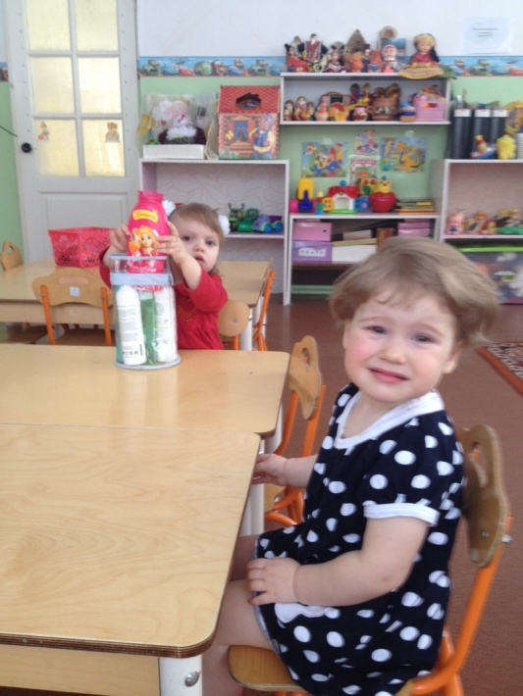
Адаптация ребёнка
в детском саду
Консультация для родителей
Провели
Воспитатели:
Ордина Н.Е.
.

Slide 3
Советы: Чтобы привыкание прошло менее болезненно, необходимо за несколько месяцев до поступления в сад пройти с малышом «курс молодого бойца» :). Поощряйте у детей инициативу в самообслуживании.

Slide 4
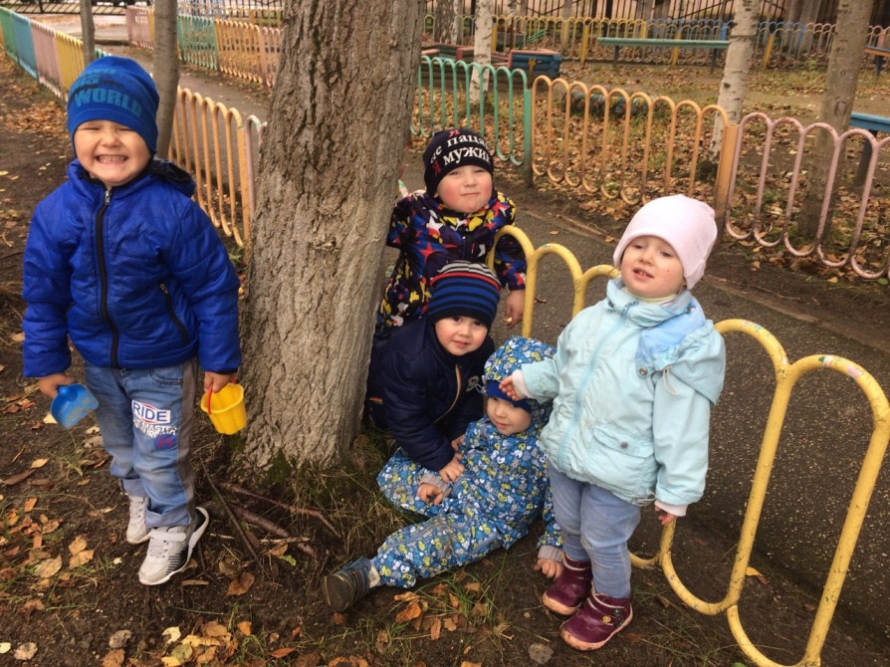
Готовьте к общению со сверстниками: чаще ходите на игровые площадки, в гости. Помогайте крохе налаживать контакт, преподавая образец поведения: «Мальчик, как тебя зовут?», «Посмотри, какая у меня машинка», «Давай поиграем вместе».

Slide 5
Не приводите своего ребенка на ознакомительную экскурсию в детсад рано утром, когда туда приводят других детей. Ведь не исключено, что он увидит их слезы. У него может сложиться мнение, что детский сад – это плохо. Он задаст вам вполне резонный вопрос: «Раз другие тут плачут – зачем мне туда идти? Постарайтесь познакомить ребенка с воспитателями. Он должен не просто увидеть ту самую «тетю», но и пообщаться с ней в вашем присутствии.

Slide 6
Побродите по территории садика, понаблюдайте за играющими дошкольниками, сделав особый акцент на том, что родители всегда забирают детей домой. Подкорректируйте домашний режим, сделав его максимально схожим с детсадовским распорядком дня. (Если вы не знаете режим дня вашего детского сада – сходите и поинтересуйтесь, воспитатели с удовольствием вам расскажут).

Slide 7
Запаситесь терпением: дети консервативны и не меняют свои привычки по мановению волшебной палочки. Читаем полезную статью: как будить ребенка в детский сад. Подготовьте ребенка к неминуемой разлуке с любимой мамочкой, оставляя малыша с бабушками и другими родственниками. Чтобы ребенок скорее начал завтракать и обедать в садике, вводите в его рацион детсадовские блюда: всевозможные запеканки, фруктовые супы, овощные салатики!

Slide 8
Обязательно придите вовремя! Совет психолога (родителям): оставить в ящичке ребенка ключик и сказать, что мы идем на работу, а после работы зайдете за малышом, возьмете ключик и пойдете вместе домой. Без малыша и ключика вы домой всё равно не сможете попасть, так что заберете кроху в любом случае. Выработайте особый ритуал расставания: целуйтесь в обе щечки, машите ручками, тритесь носиками. Чтобы малыш не расстраивался, уходите сразу же – спокойно и не обращая внимания на крики. Ваша нерешительность и беспокойство лишь усилят его переживания.

Slide 9
Оставляйте на весь день постепенно: сначала забирайте после утренней прогулки, со второй недели – после обеда, а примерно через месяц (можно и раньше) попробуйте оставить и на дневной сон. При встрече не демонстрируйте собственную обеспокоенность. Поинтересуйтесь у крохи, чем он занимался, с кем подружился, что нового успел узнать. Как он кушал, плакал ли без вас, можно узнать и у воспитательницы.

Slide 10
Спасибо за внимание! До новых встреч!

